Slide 1
География
Демографические проблемы

Slide 2
Рост народонаселения
На протяжении почти всей истории человечества рост населения был медленным, ускорение роста наступило в 20 веке. Численность в 1 млрд человек население мира достигло в 1820 г. В 1927 г. на Земле стало 2 млрд жителей, в 1960 – 3 млрд, в 1975 – 4 млрд, в 1978 – 5 млрд, в 1999 – 6 млрд.

Slide 3
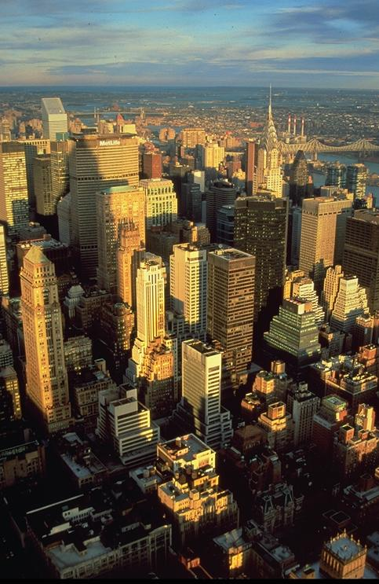
Рост городов
К числу важнейших социально-экономических процессов современности относится урбанизация, характерной чертой которой является быстрый темп роста городского населения. В 1900 г. в городах жило около 14% населения мира, в 1950 г. – 29%, в 1995 г. – 45%, в 2000 г. – 48%.

Slide 4
Скорость роста народонаселения задается уравнением N‘(t) = k N(t)
Решениями этого дифференциального уравнения являются функции
Если в момент времени t = 0 число людей равно N0, то
α- прирост населения в год
Если прирост населения в год составляет 2%, то

Slide 5
Задача
Население города-новостройки увеличивается ежегодно на 8%. Через сколько лет число жителей удвоится?

